Slide 1
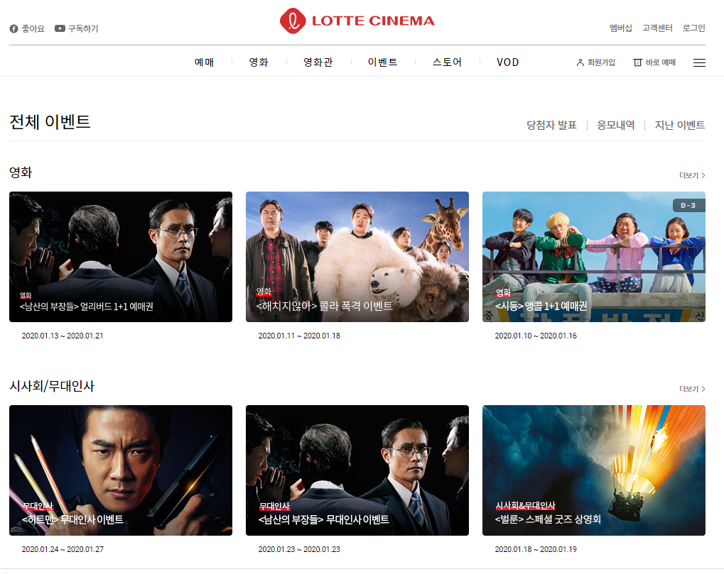
4. 화면설계서
스토어 – 관람권/스낵음료 공통
구매 가능한 2D, 3D, 4DX 영화의 관람권과 미리 구매 가능한 팝콘, 음료 등 영화를 관람하면서 먹을 수 있는 스낵 리스트
배너 및 게시판 고정 목록
배너 및 게시판 고정 목록
관람권
스낵음료
장바구니
장바구니
관람권
스낵음료
상품리스트
상품리스트

Slide 2

4. 화면설계서
스토어 – 관람권/스낵음료 공통 상품 상세페이지
상품의 이미지와 상품명, 가격, 사용방법, 유효기간, 사용가능한 영화관을 조회할 수 있고 구매 수량을 선택하여 장바구니에 넣고 쇼핑을 즐기거나 다른 사람에게 선물 또는 내가 구매할 수 있다
배너 및 게시판 고정 목록
배너 및 게시판 고정 목록
상품 이미지
상품명
가격
사용가능영화관
유효기간
상품 이미지
구매수량
선물하기
구매하기
상품명
가격
사용가능영화관
유효기간
상품 이용 안내
상품 이용 안내
구매하기

Slide 3
4. 화면설계서
스토어 – 관람권/스낵음료 공통 상품 상세페이지
어플리케이션의 화면에서는 구매하기를 누르면 구매수량과 장바구니, 선물하기 버튼도 추가로 발생하여 원하는 구매방법을 선택할 수 있다
배너 및 게시판 고정 목록
배너 및 게시판 고정 목록
상품 이미지
상품명
가격
사용가능영화관
유효기간
상품 이미지
구매수량
선물하기
구매하기
상품명
가격
사용가능영화관
유효기간
상품 이용 안내
상품 이용 안내
구매수량
구매가격
선물하기
구매하기
구매하기

Slide 4
4. 화면설계서
스토어 – 관람권/스낵음료 공통 상품 상세페이지
상품의 이미지와 상품명, 가격, 사용방법, 유효기간, 사용가능한 영화관을 조회할 수 있고 구매 수량을 선택하여 장바구니에 넣고 쇼핑을 즐기거나 다른 사람에게 선물 또는 내가 구매할 수 있다
배너 및 게시판 고정 목록
배너 및 게시판 고정 목록
구매할 상품 리스트
수량 구매금액 확인 변경가능
구매할 상품 리스트
수량 구매금액 확인 변경가능
구매자 정보입력
쿠폰 전송 받을 번호 포함
구매자 정보입력
쿠폰 전송 받을 번호 포함
결제정보
결제정보
선물하기
구매하기
선물하기
구매하기

Slide 5
4. 화면설계서
고객센터 - 공지사항
전산 시스템 점검, 서비스 변경 등 전체적인 공지사항과 영화관 별 공지사항을 확인할 수 있다
배너 및 게시판 고정 목록
배너 및 게시판 고정 목록
고객센터
전체 공지
영화관 공지
공지사항
자주 묻는 질문
1:1 문의
단체/대관문의
분실물 문의
공지내역
전체 공지
영화관 공지
공지내역

Slide 6
4. 화면설계서
고객센터 – 자주 묻는 질문
회원서비스, 예매, 영화관, 관람권, 스토어, 홈페이지 이용 관련하여 자주 물어보는 FAQ를 통해 문제를 해결할 수 있다
배너 및 게시판 고정 목록
배너 및 게시판 고정 목록
고객센터
공지사항
자주 묻는 질문
1:1 문의
단체/대관문의
분실물 문의
FAQ리스트
전체
회원
예매
영화관
관람권
스토어
홈페이지
FAQ리스트

Slide 7
4. 화면설계서
고객센터 - 1:1 문의
영화관 관련 문의나 칭찬, 불만사항, 건의사항 등을 작성한다
배너 및 게시판 고정 목록
배너 및 게시판 고정 목록
고객센터
문의 회원 정보 확인 – 이름/연락처/이메일
공지사항
자주 묻는 질문
1:1 문의
단체/대관문의
분실물 문의
문의 유형
문의 회원 정보 확인 – 이름/연락처/이메일
문의 종류 (영화관/기타 선택)
문의 유형
제목
문의 종류 (영화관/기타 선택)
내용입력
제목
내용입력

Slide 8
4. 화면설계서
고객센터 - 대관문의
영화관, 관람희망일, 시간, 희망인원, 내용, 신청자 정보 작성하여 대관을 신청한다
배너 및 게시판 고정 목록
배너 및 게시판 고정 목록
고객센터
영화관 선택
공지사항
자주 묻는 질문
1:1 문의
단체/대관문의
분실물 문의
관람할 영화
영화관 선택
관람할 영화
관람희망일/시간 선택
관람희망일/시간 선택
관람 인원
관람인원
내용입력
내용입력
신청자 정보 입력
이름 / 연락처 / 이메일
신청자 정보 입력
이름 / 연락처 / 이메일

Slide 9
4. 화면설계서
고객센터 - 분실물 문의
접수된 습득한 분실물, 잃어버린 분실물에 대한 게시물들을 볼 수 있다
배너 및 게시판 고정 목록
배너 및 게시판 고정 목록
고객센터
접수하기
공지사항
자주 묻는 질문
1:1 문의
단체/대관문의
분실물 문의
분실물 리스트
접수하기
분실물 리스트

Slide 10
4. 화면설계서
분실물 문의 - 접수하기
작성자 정보, 분실/습득장소, 분실시간, 분실물의 정보를 입력하여 분실물 신고를 할 수 있다
배너 및 게시판 고정 목록
배너 및 게시판 고정 목록
고객센터
작성자 정보 입력 – 이름/연락처/이메일
공지사항
자주 묻는 질문
1:1 문의
단체/대관문의
분실물 문의
분실장소 / 습득장소 (영화관 선택)
작성자 정보 입력 – 이름/연락처/이메일
분실(습득)일 및 시간(영화시간)
분실장소 / 습득장소 (영화관 선택)
분실물 종류
분실(습득)일 및 시간(영화시간)
분실물 종류
분실물 종류
분실물 색상
제목입력
제목입력
내용입력
내용입력

